Slide 1

2-Three.js基础（二） ｜ 12.three.js多个立方体 ｜ 第 1/4 页

Slide 2
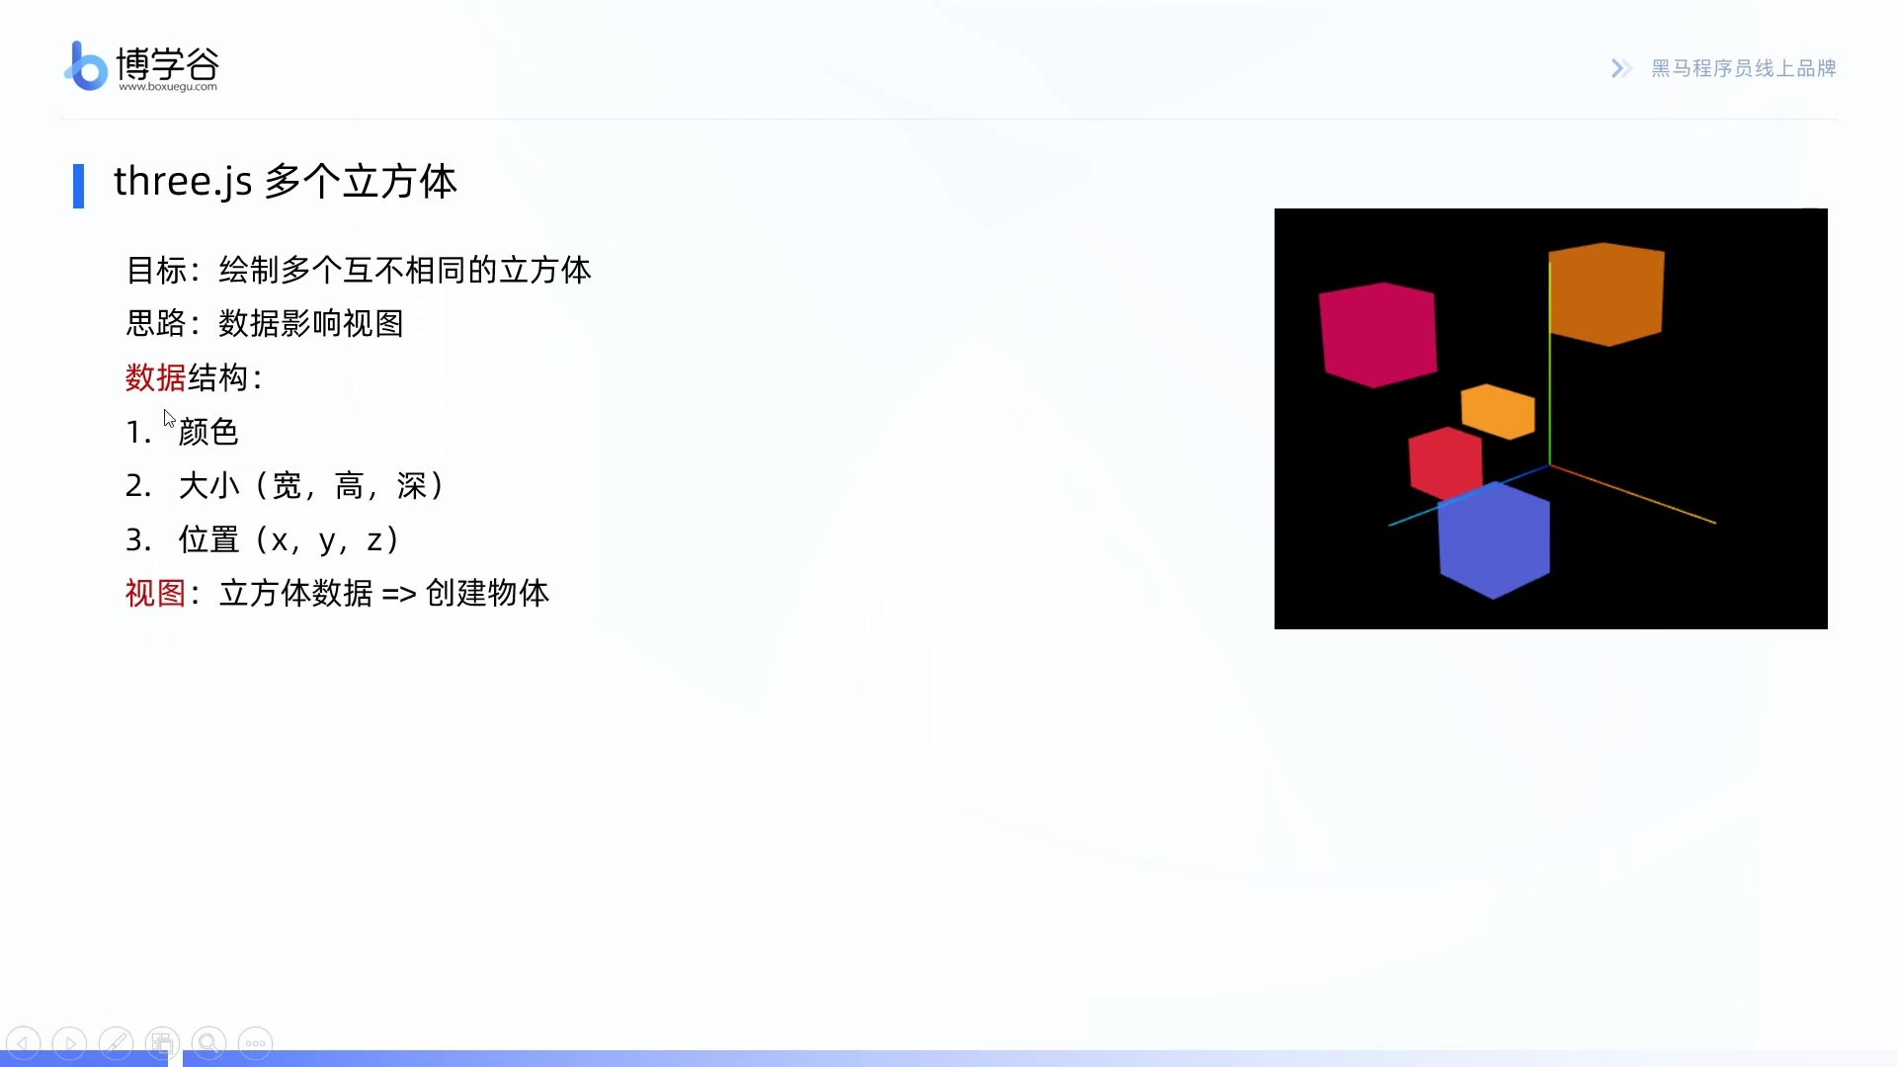
2-Three.js基础（二） ｜ 12.three.js多个立方体 ｜ 第 2/4 页

Slide 3

2-Three.js基础（二） ｜ 12.three.js多个立方体 ｜ 第 3/4 页

Slide 4
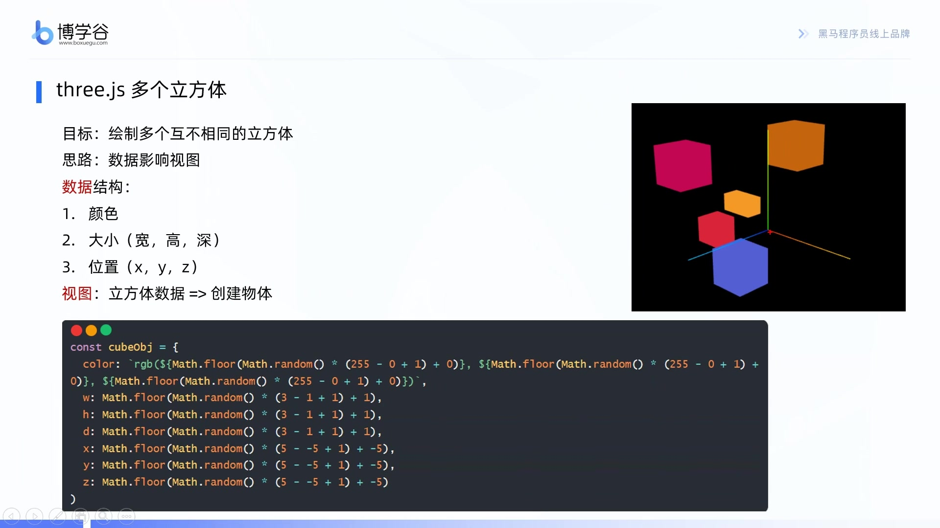
2-Three.js基础（二） ｜ 12.three.js多个立方体 ｜ 第 4/4 页

Slide 5

2-Three.js基础（二） ｜ 21.three.js 立方体贴图 ｜ 第 1/3 页

Slide 6
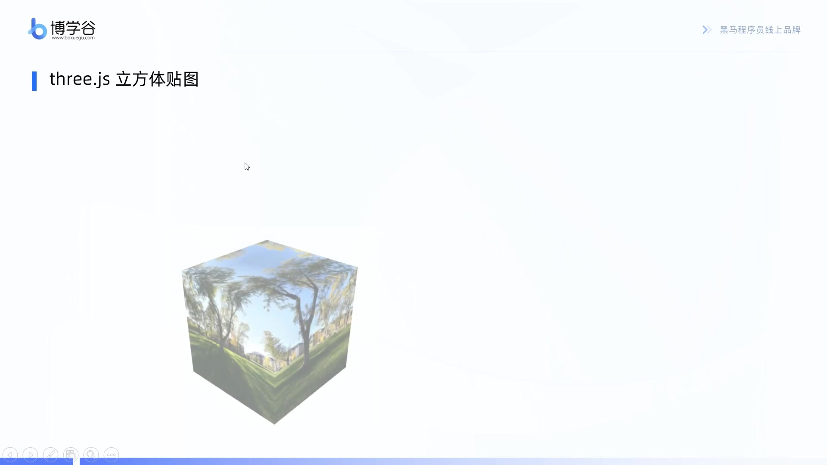
2-Three.js基础（二） ｜ 21.three.js 立方体贴图 ｜ 第 2/3 页

Slide 7
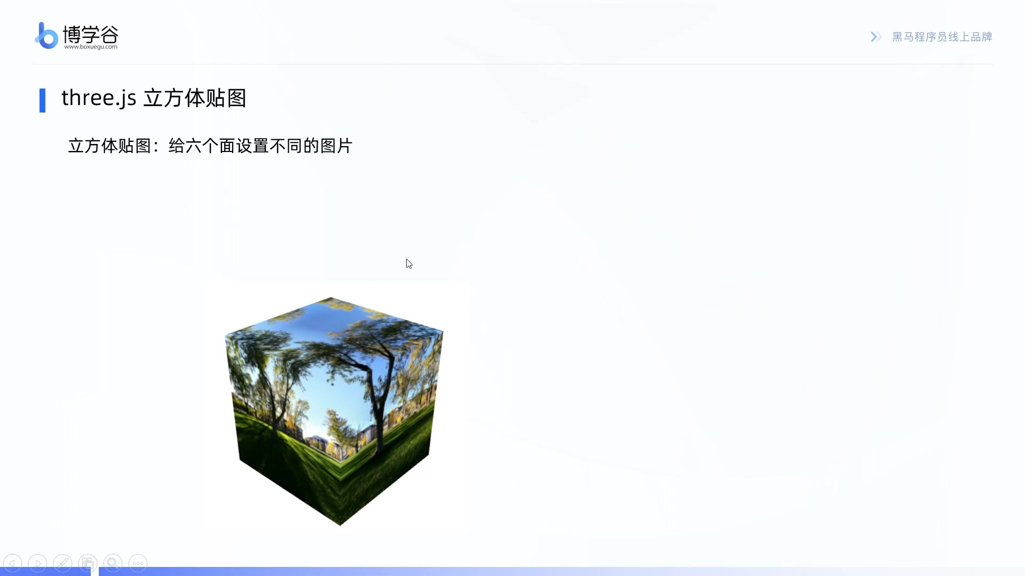
2-Three.js基础（二） ｜ 21.three.js 立方体贴图 ｜ 第 3/3 页

Slide 8

2-Three.js基础（二） ｜ 22.案例-全景公园 ｜ 第 1/4 页

Slide 9

2-Three.js基础（二） ｜ 22.案例-全景公园 ｜ 第 2/4 页

Slide 10
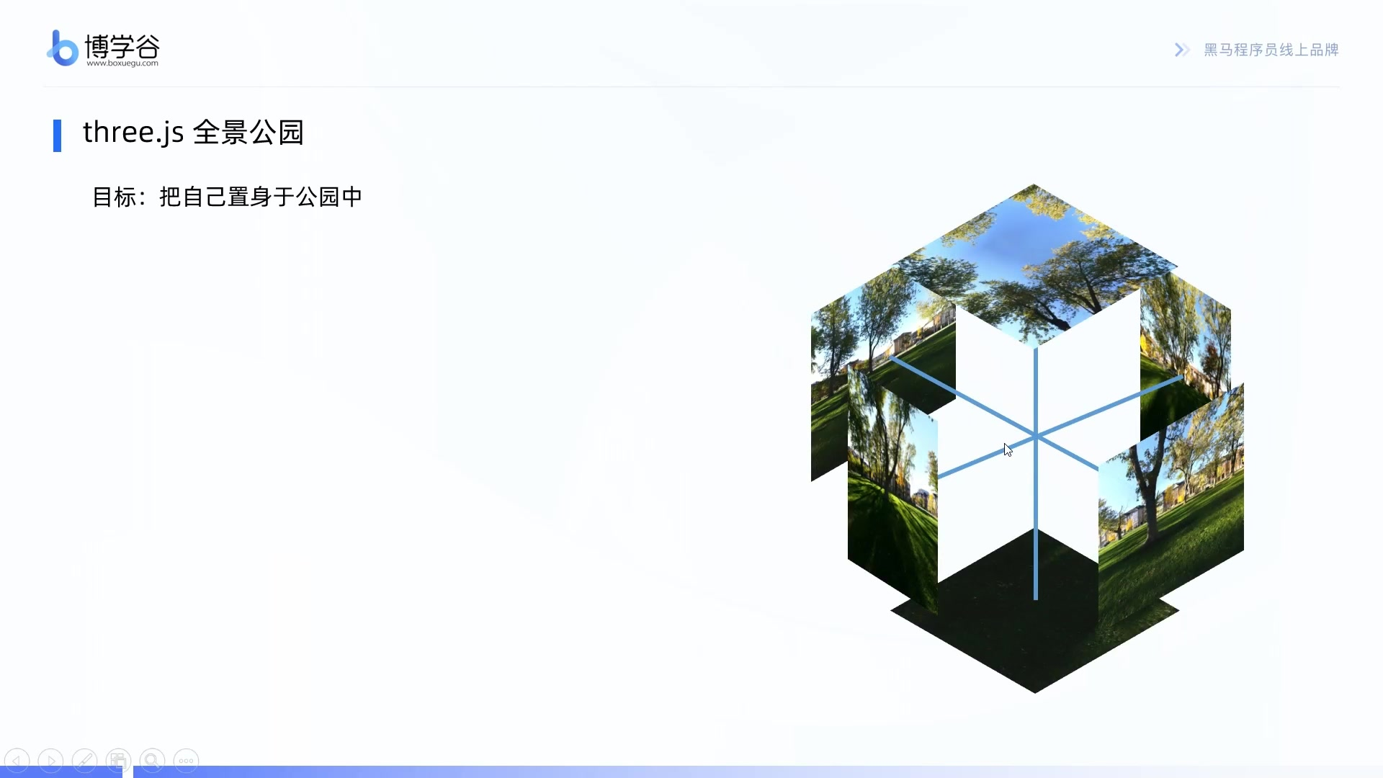
2-Three.js基础（二） ｜ 22.案例-全景公园 ｜ 第 3/4 页

Slide 11
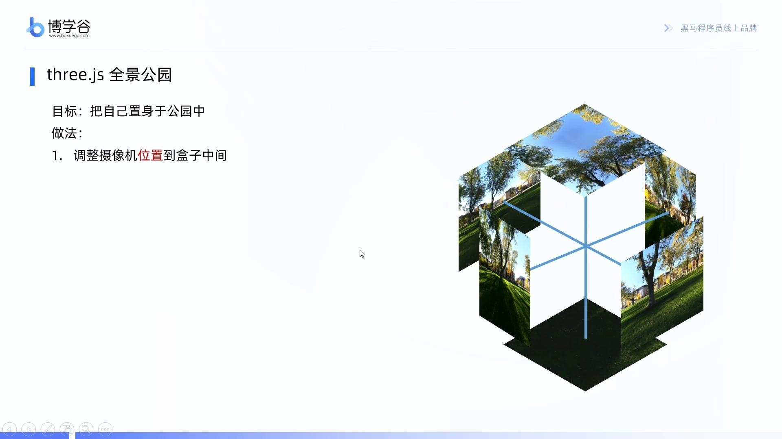
2-Three.js基础（二） ｜ 22.案例-全景公园 ｜ 第 4/4 页

Slide 12

2-Three.js基础（二） ｜ 23.three.js 视频纹理 ｜ 第 1/2 页

Slide 13

2-Three.js基础（二） ｜ 23.three.js 视频纹理 ｜ 第 2/2 页

Slide 14
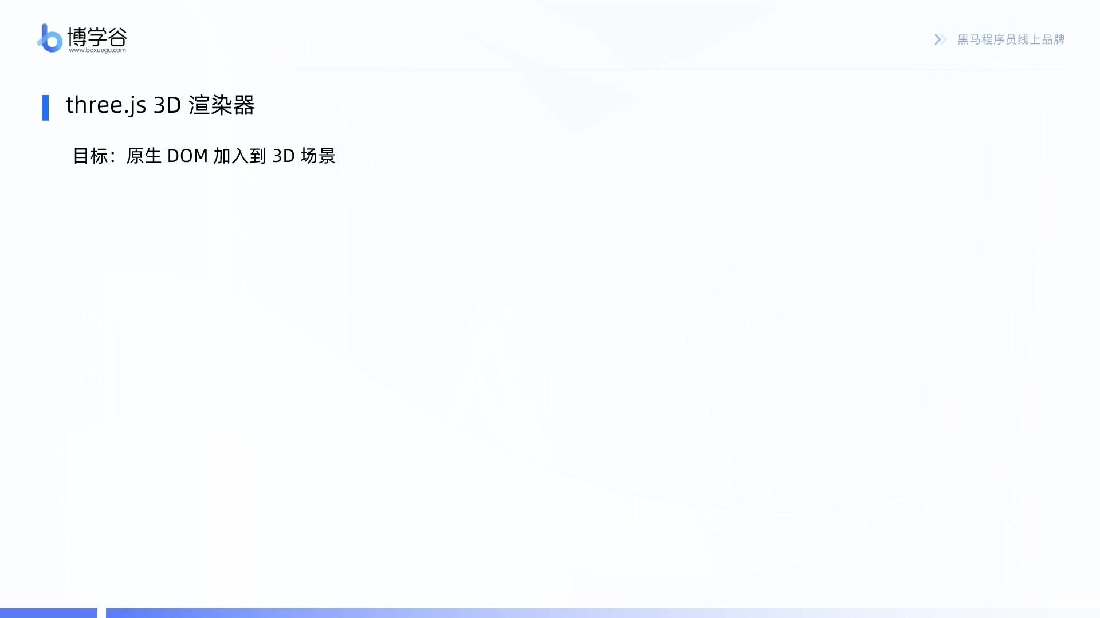
2-Three.js基础（二） ｜ 24.three.js 3D 渲染器 ｜ 第 1/3 页

Slide 15
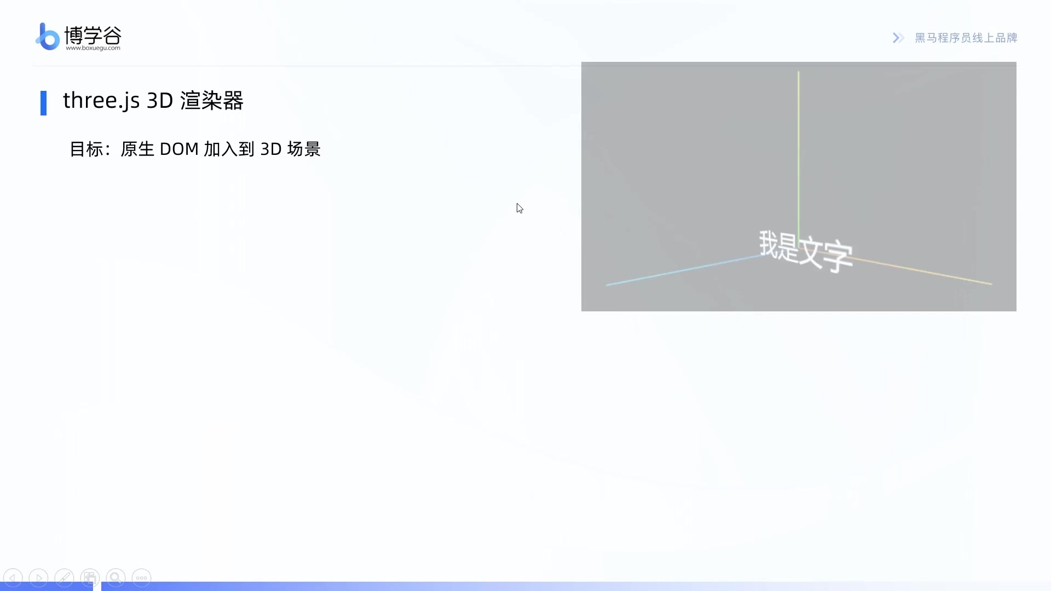
2-Three.js基础（二） ｜ 24.three.js 3D 渲染器 ｜ 第 2/3 页

Slide 16
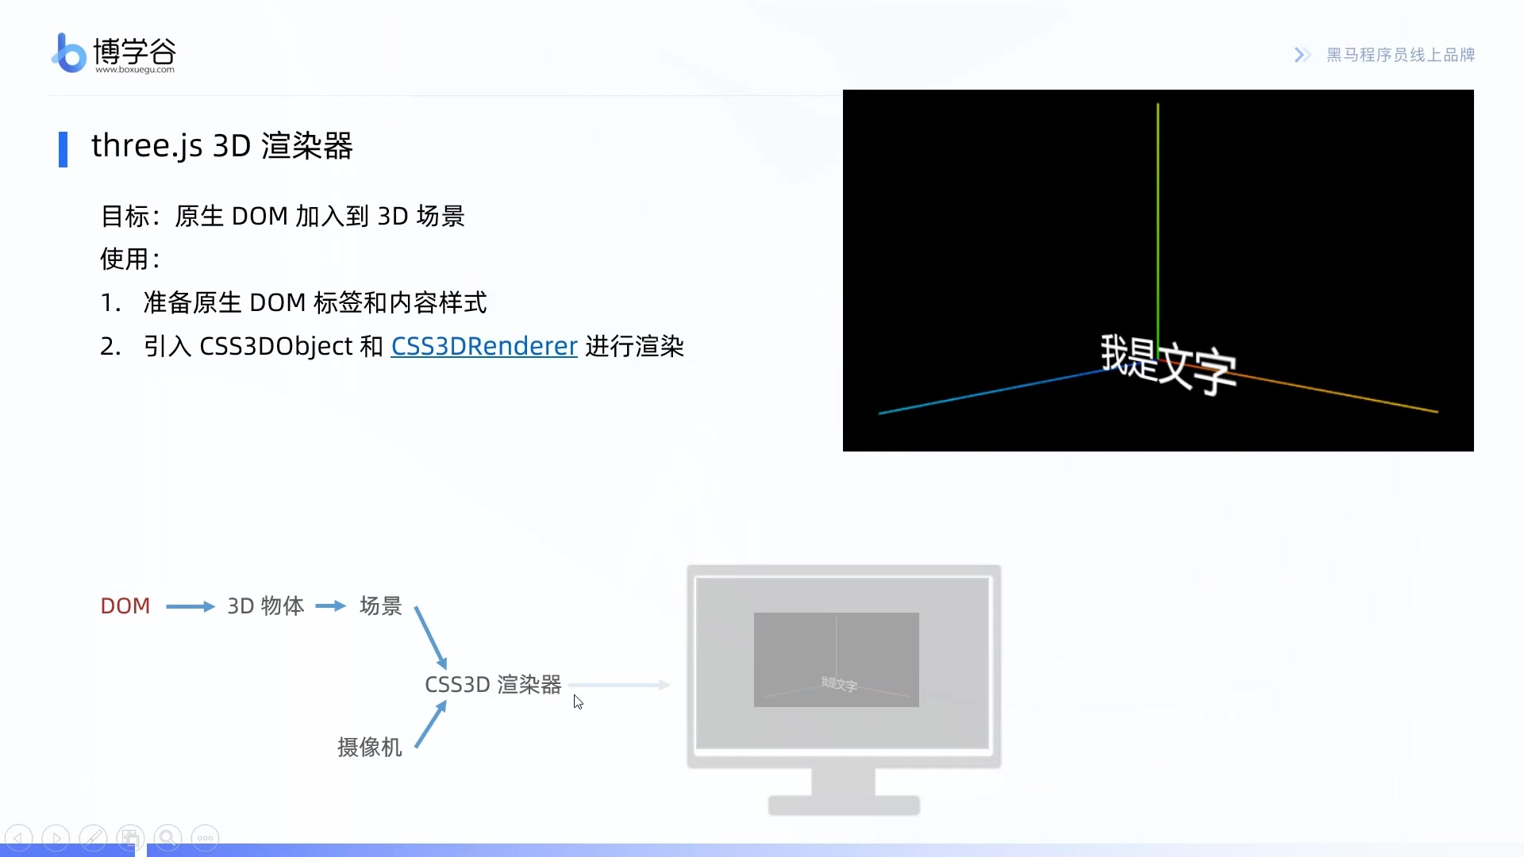
2-Three.js基础（二） ｜ 24.three.js 3D 渲染器 ｜ 第 3/3 页

Slide 17

2-Three.js基础（二） ｜ 25.three.js 鼠标事件 ｜ 第 1/4 页

Slide 18
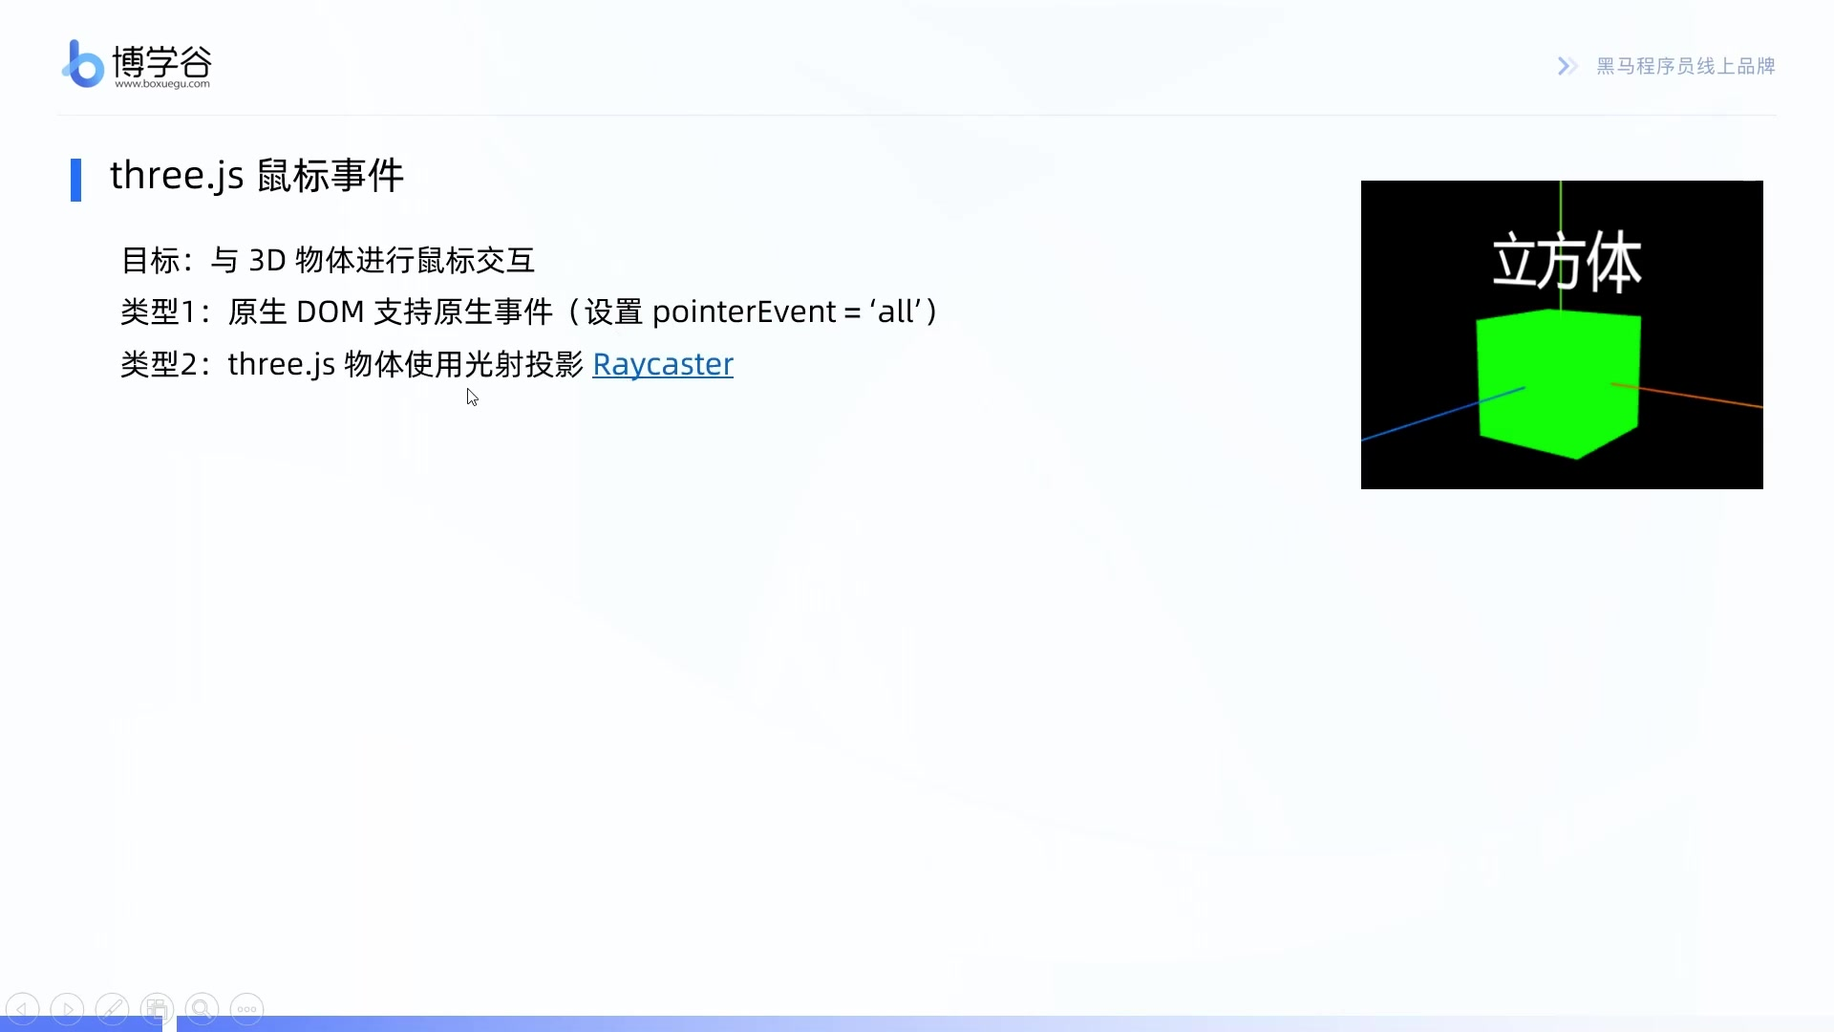
2-Three.js基础（二） ｜ 25.three.js 鼠标事件 ｜ 第 2/4 页

Slide 19
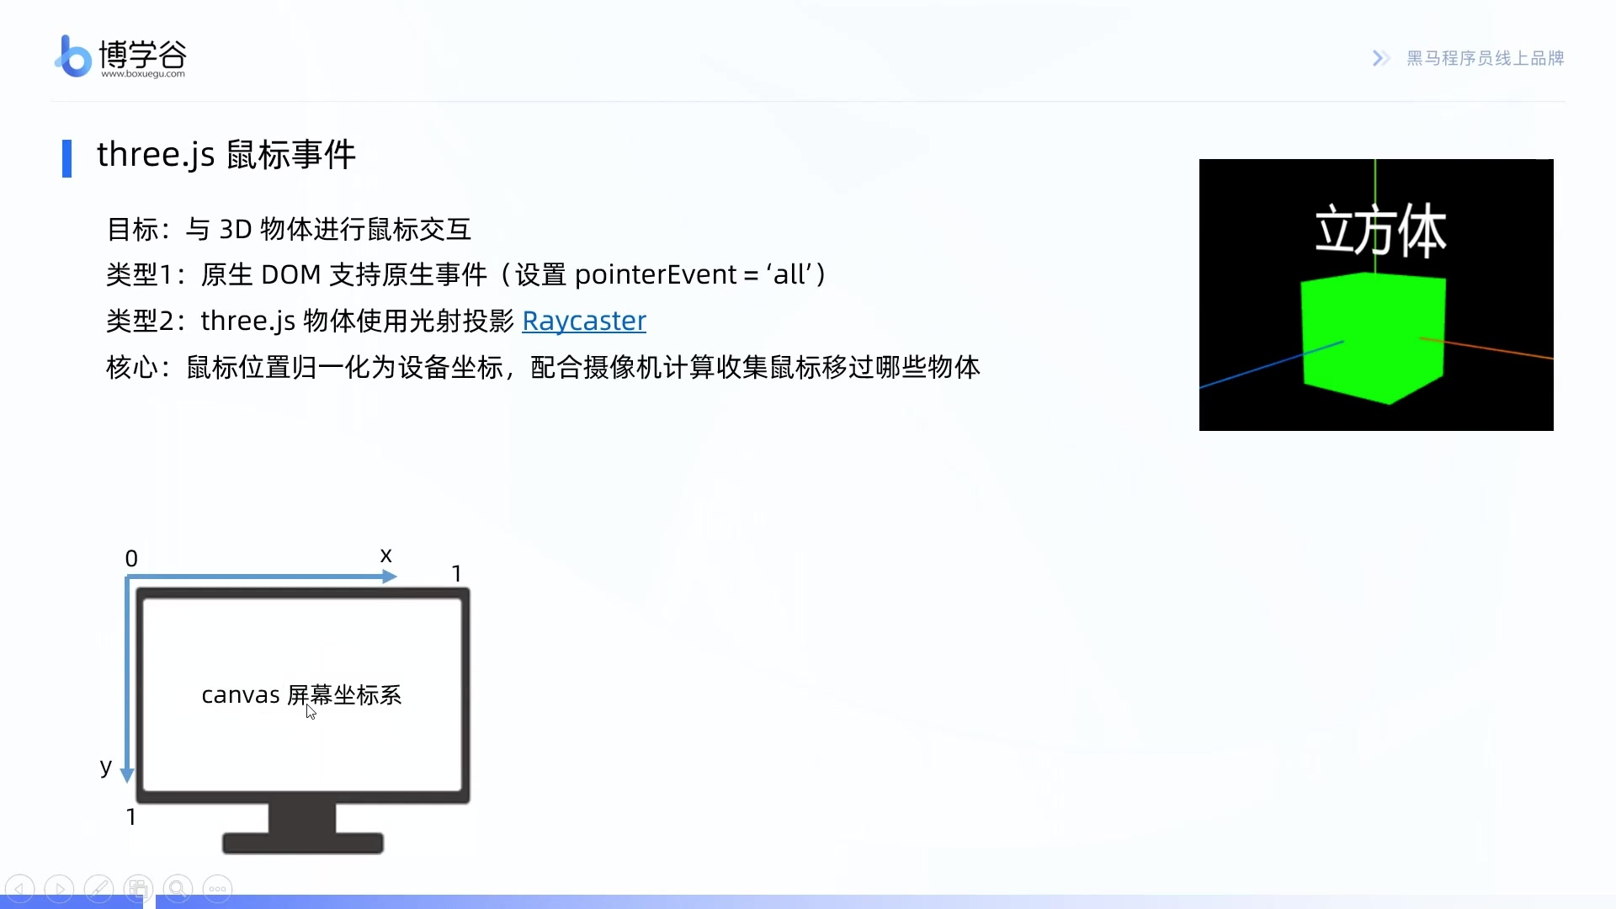
2-Three.js基础（二） ｜ 25.three.js 鼠标事件 ｜ 第 3/4 页

Slide 20
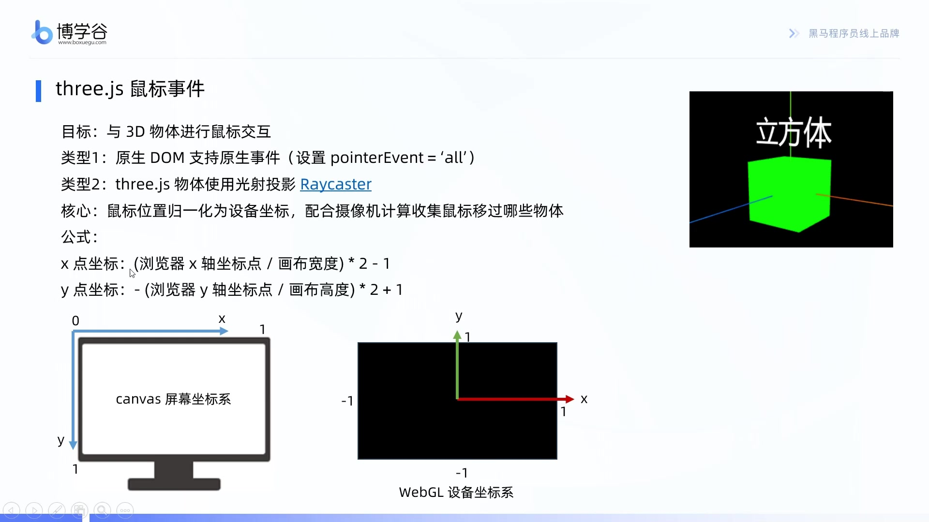
2-Three.js基础（二） ｜ 25.three.js 鼠标事件 ｜ 第 4/4 页

Slide 21

2-Three.js基础（二） ｜ 13.three.js性能监视器 ｜ 第 1/3 页

Slide 22
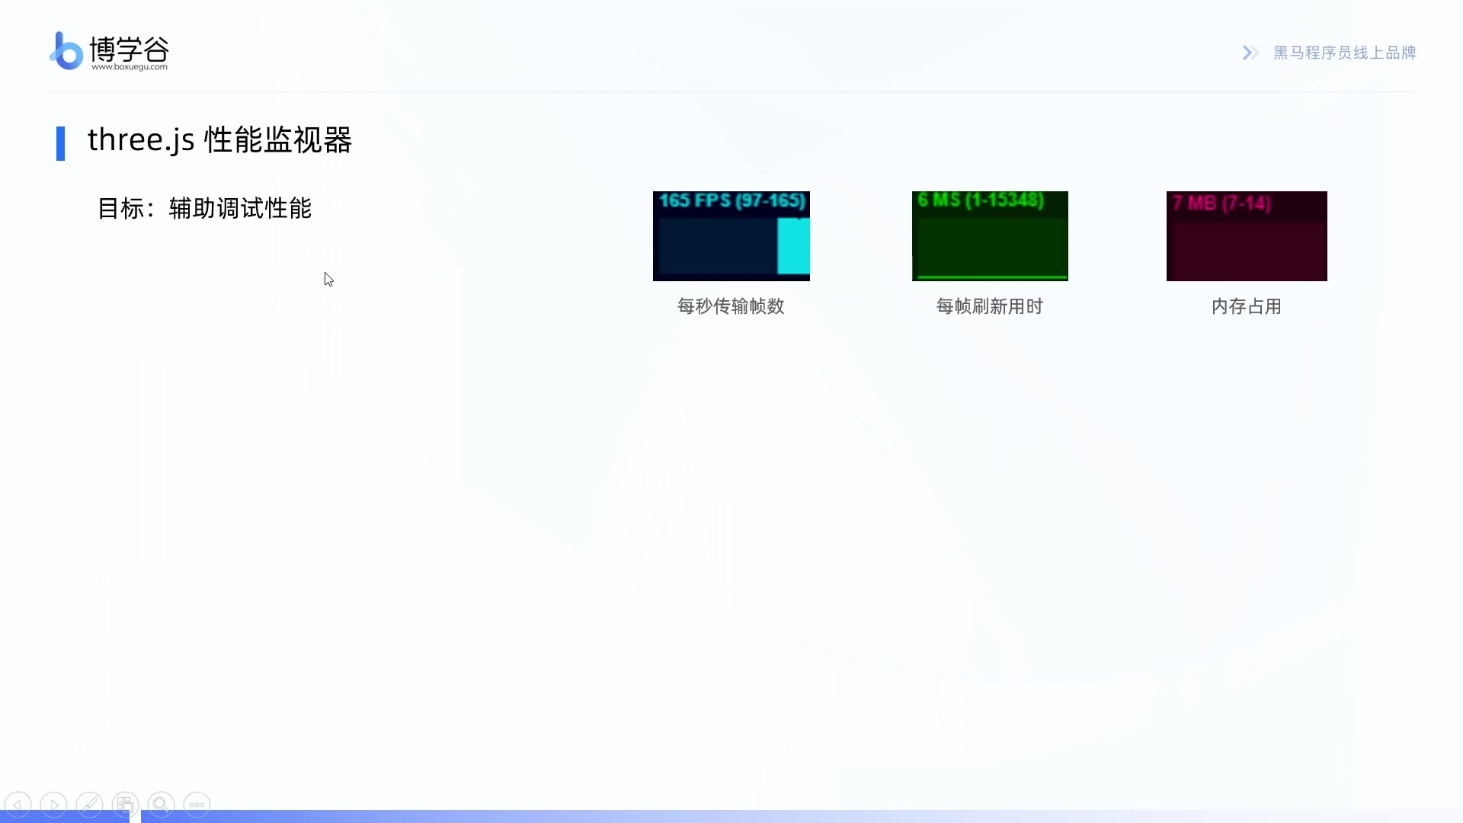
2-Three.js基础（二） ｜ 13.three.js性能监视器 ｜ 第 2/3 页

Slide 23
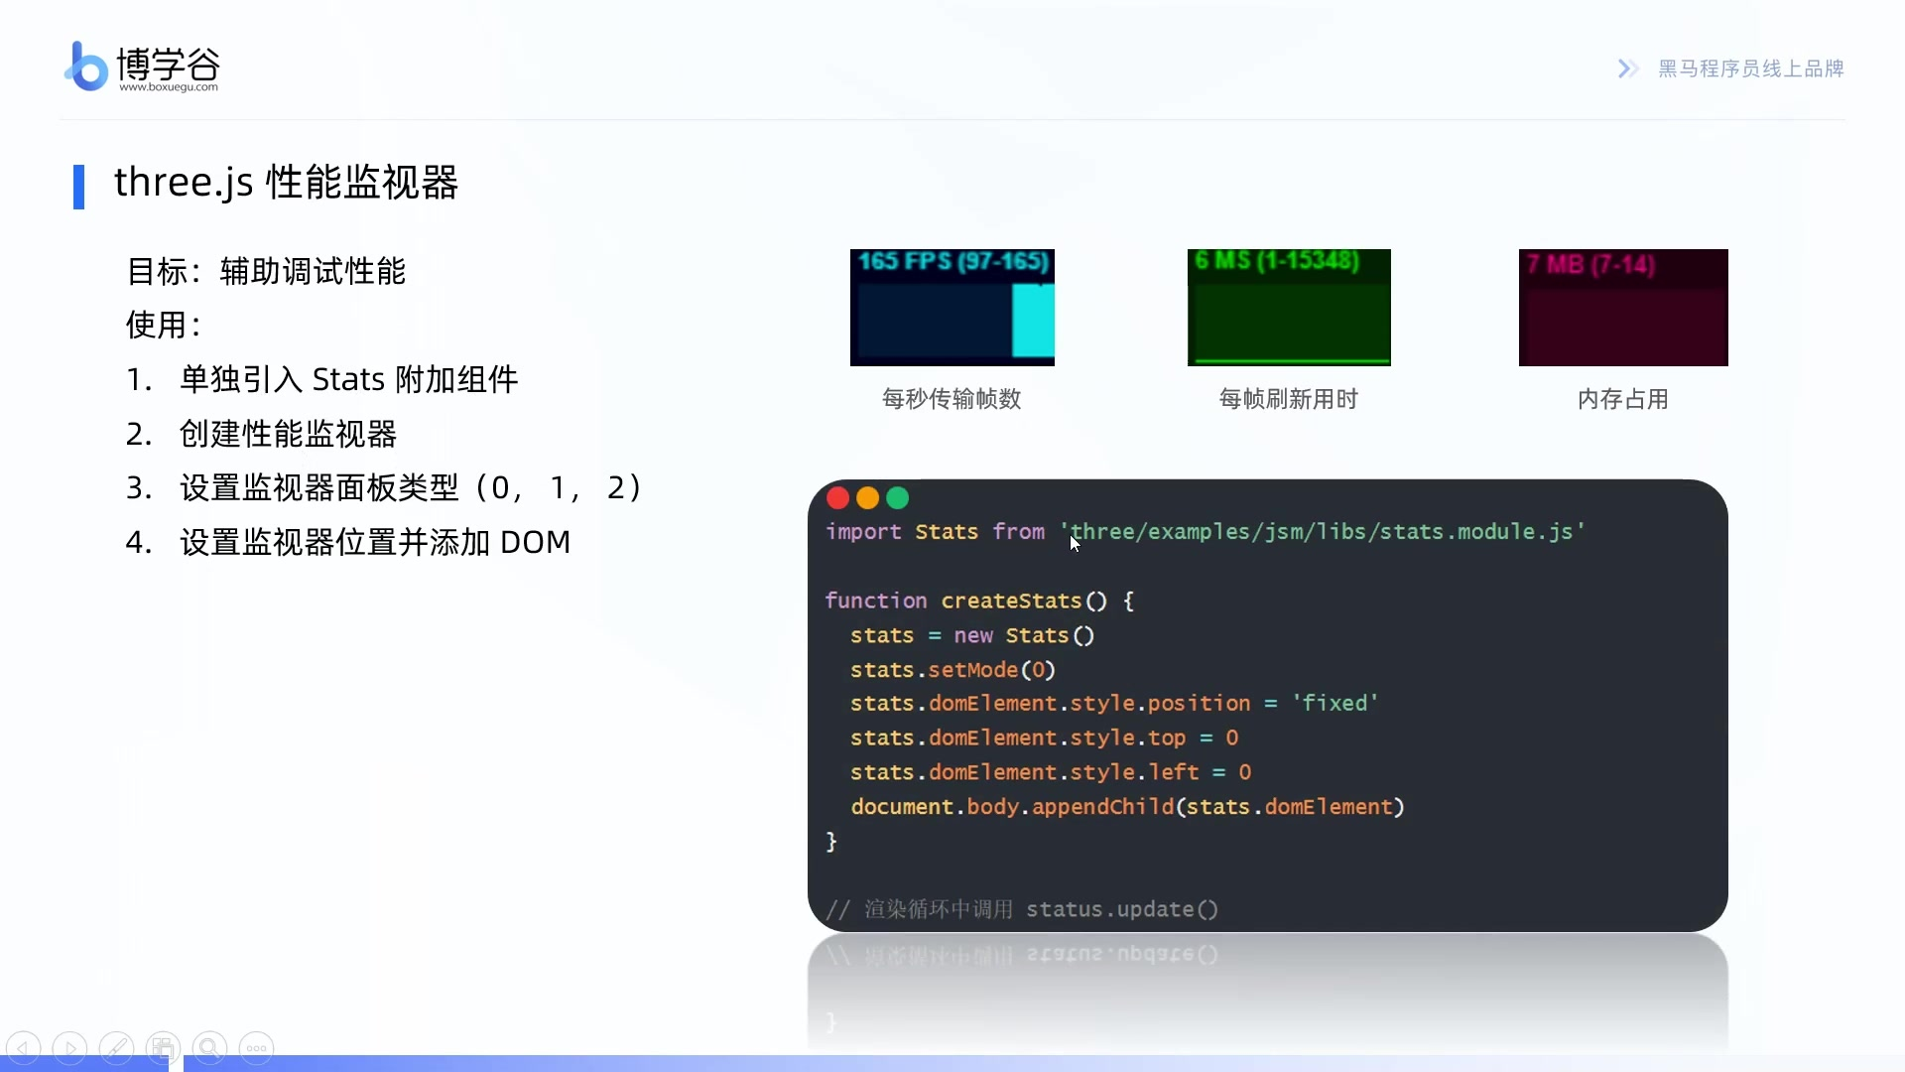
2-Three.js基础（二） ｜ 13.three.js性能监视器 ｜ 第 3/3 页

Slide 24

2-Three.js基础（二） ｜ 14.three.js删除物体 ｜ 第 1/3 页

Slide 25
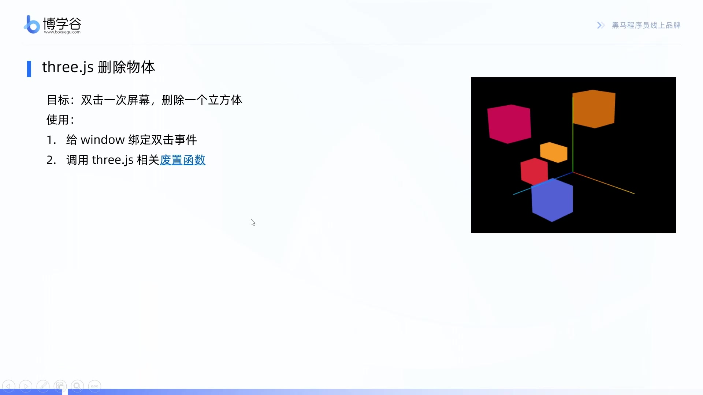
2-Three.js基础（二） ｜ 14.three.js删除物体 ｜ 第 2/3 页

Slide 26
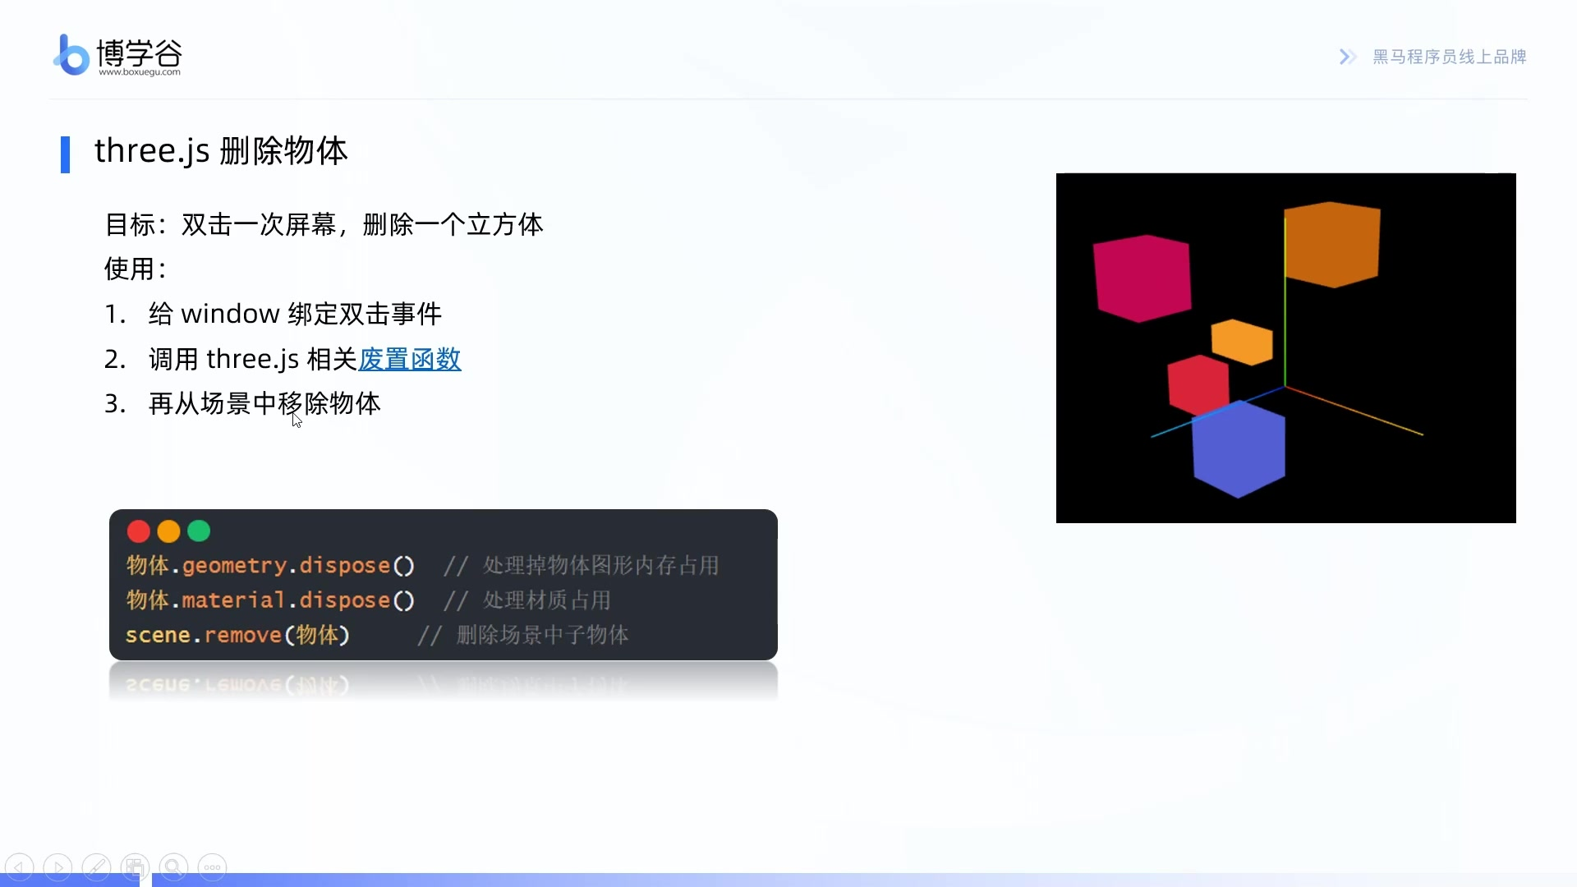
2-Three.js基础（二） ｜ 14.three.js删除物体 ｜ 第 3/3 页

Slide 27

2-Three.js基础（二） ｜ 15.three.js 物体分组管理 ｜ 第 1/2 页

Slide 28
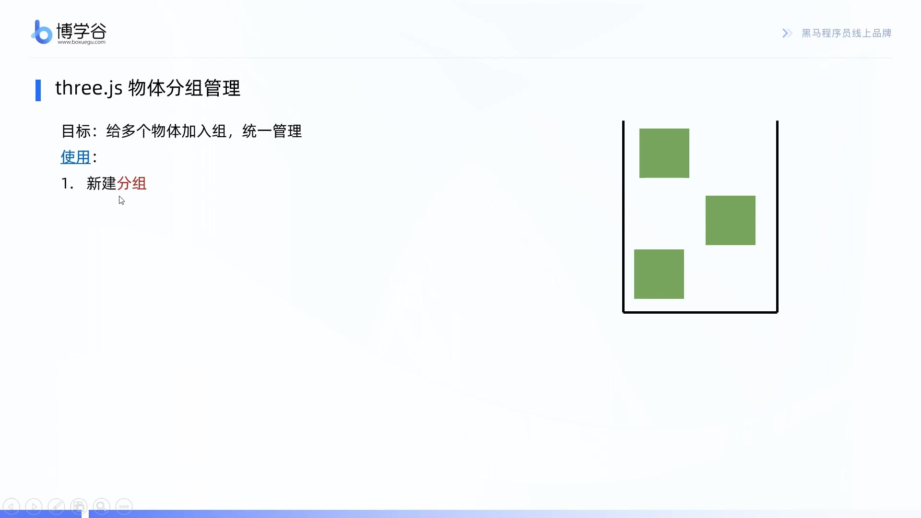
2-Three.js基础（二） ｜ 15.three.js 物体分组管理 ｜ 第 2/2 页

Slide 29

2-Three.js基础（二） ｜ 16.练习-多种缓冲几何体 ｜ 第 1/3 页

Slide 30

2-Three.js基础（二） ｜ 16.练习-多种缓冲几何体 ｜ 第 2/3 页

Slide 31
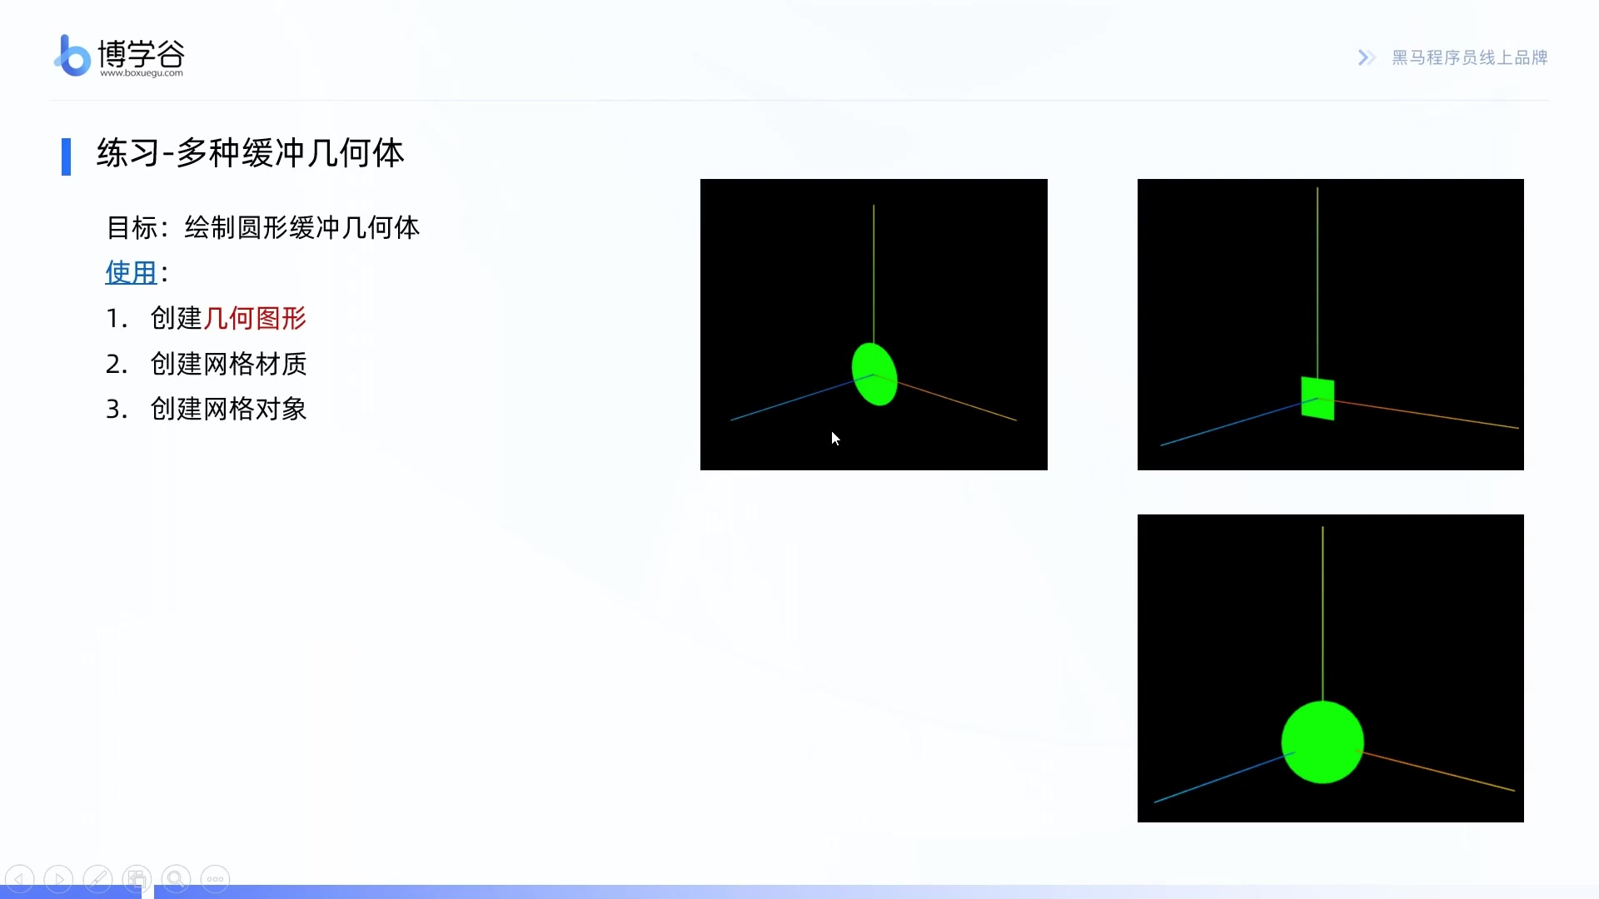
2-Three.js基础（二） ｜ 16.练习-多种缓冲几何体 ｜ 第 3/3 页

Slide 32

2-Three.js基础（二） ｜ 17.介绍点物体 ｜ 第 1/2 页

Slide 33
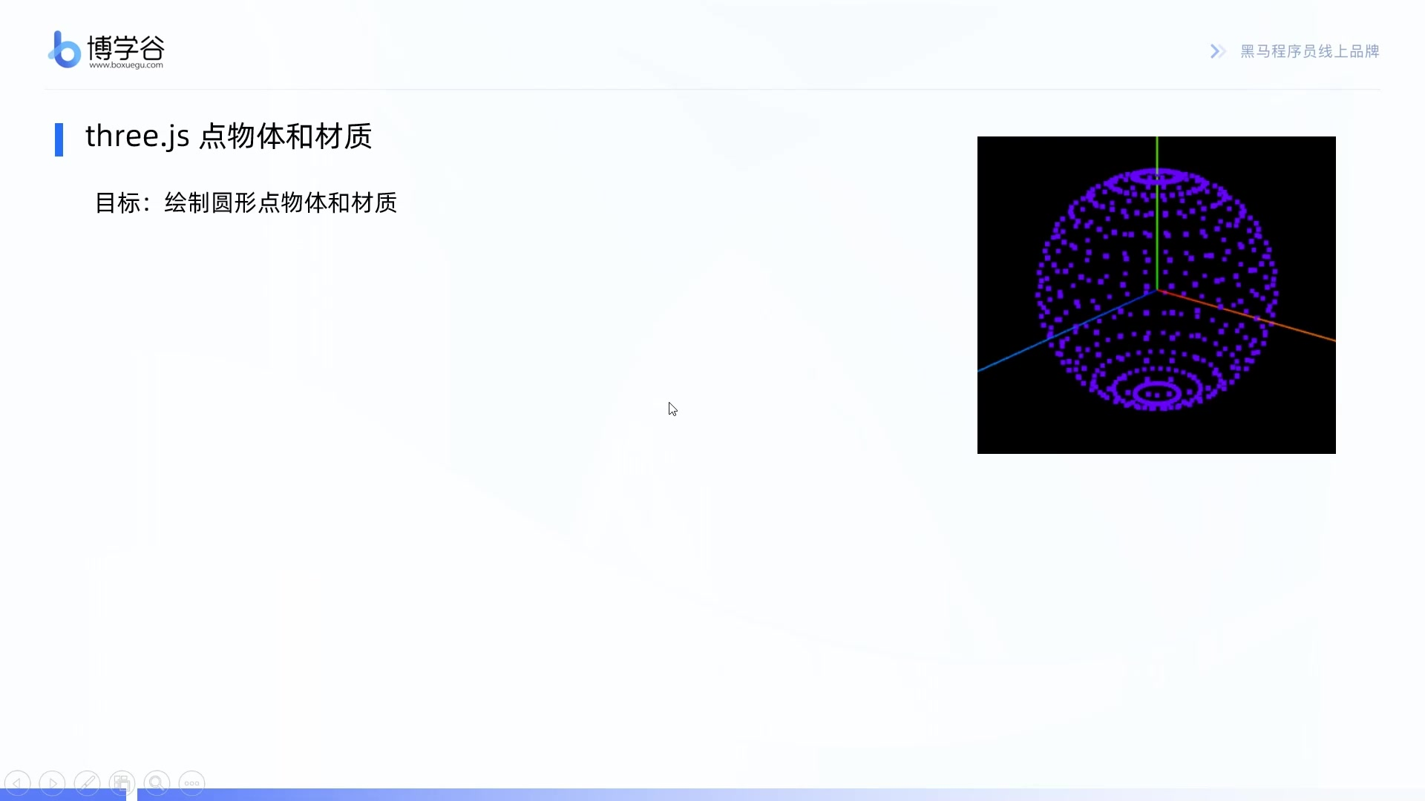
2-Three.js基础（二） ｜ 17.介绍点物体 ｜ 第 2/2 页

Slide 34

2-Three.js基础（二） ｜ 18.three.js线物体和材质 ｜ 第 1/2 页

Slide 35
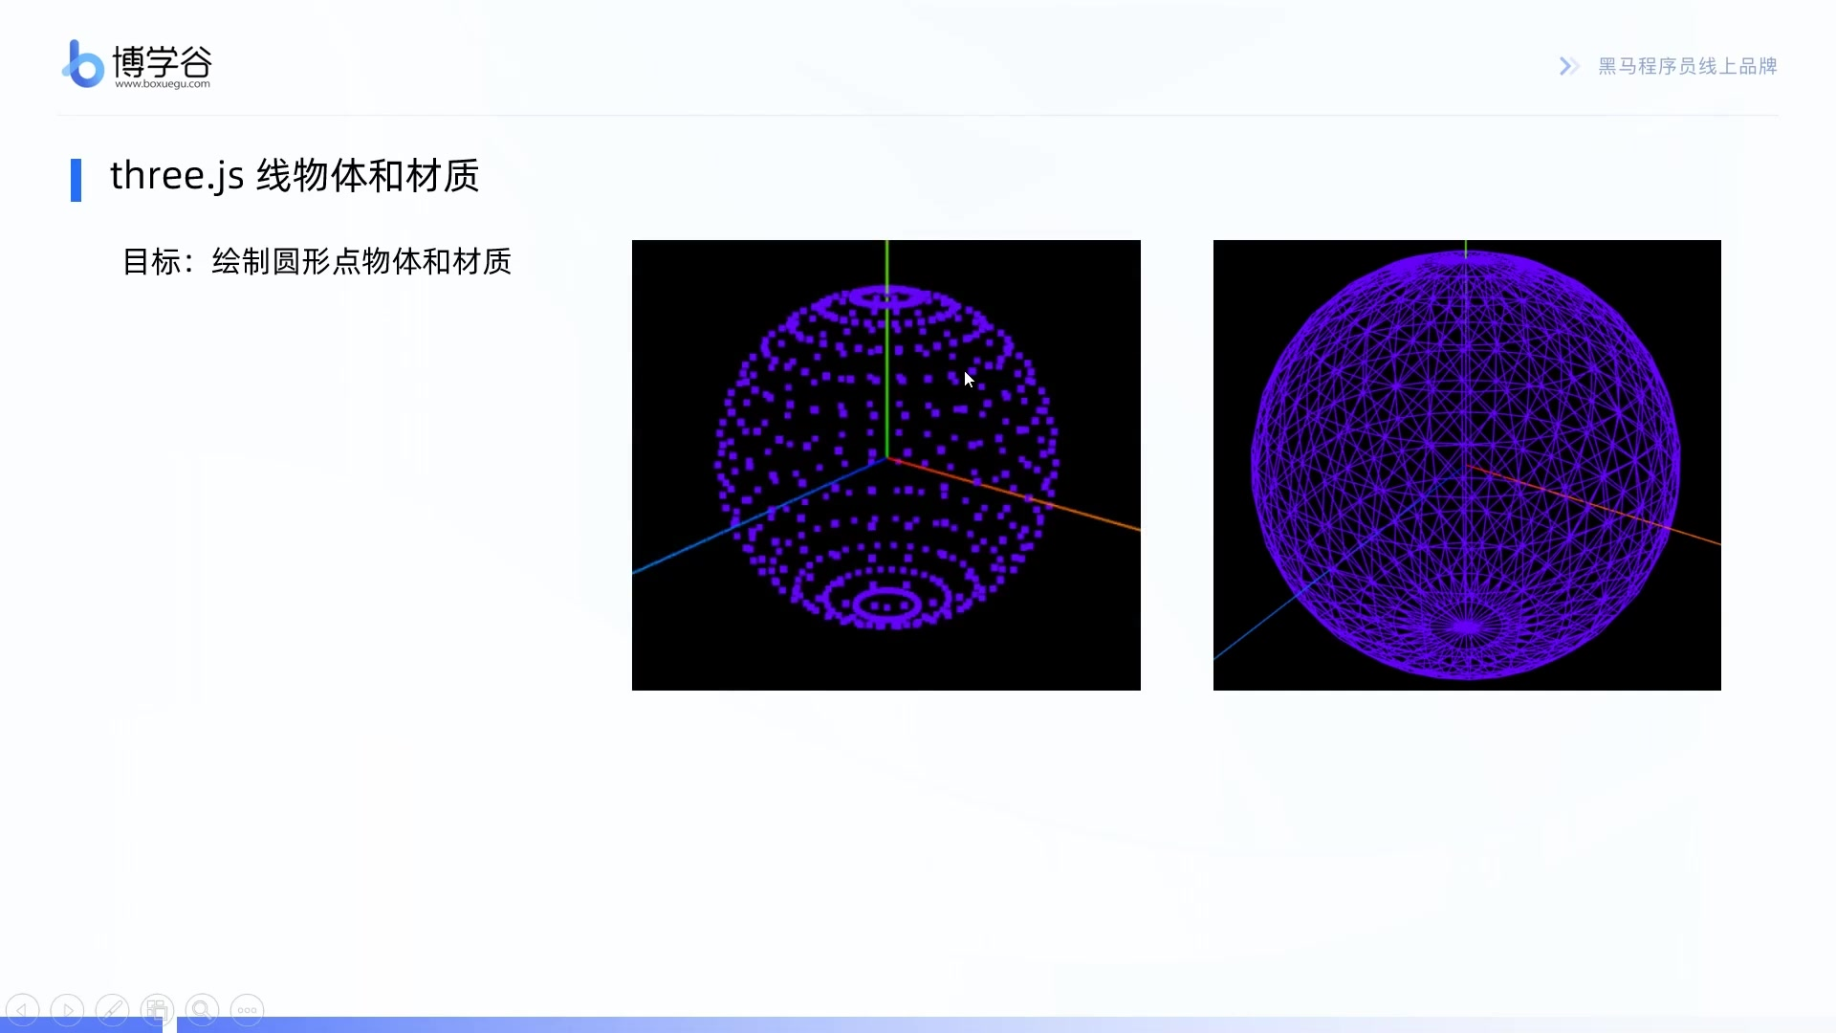
2-Three.js基础（二） ｜ 18.three.js线物体和材质 ｜ 第 2/2 页

Slide 36
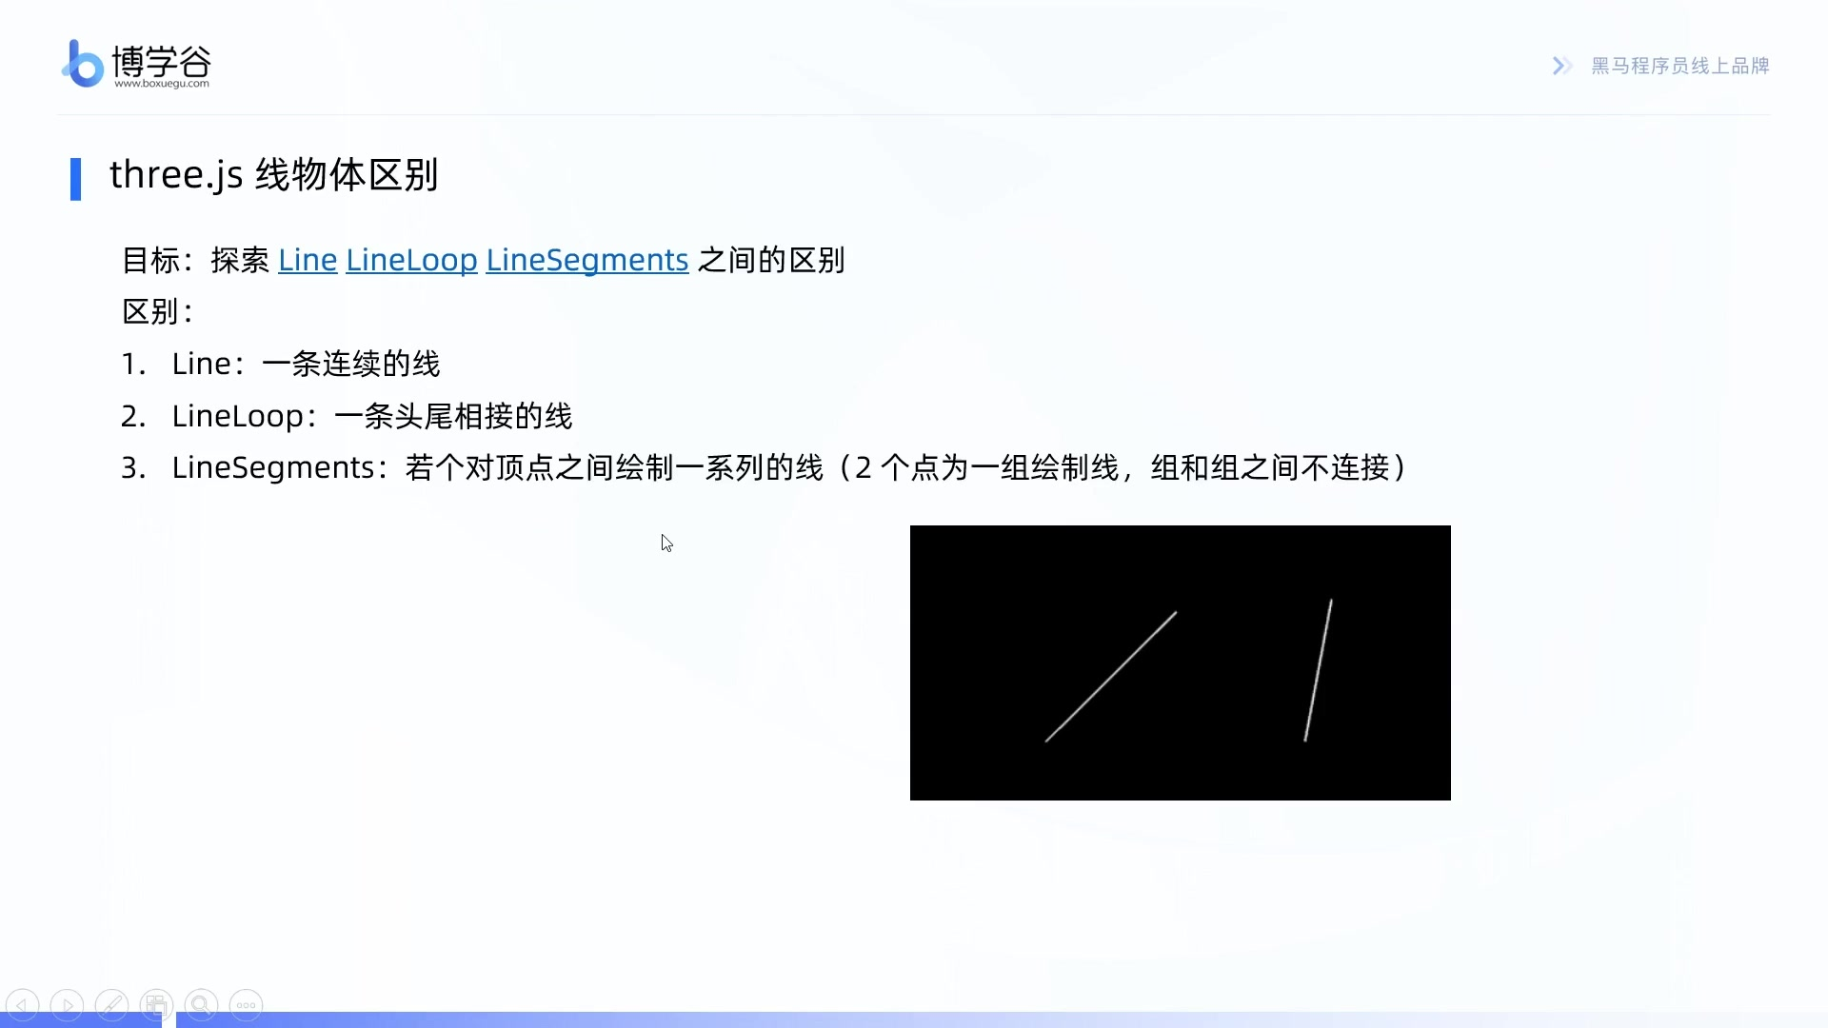
2-Three.js基础（二） ｜ 19.three.js线物体区别 ｜ 第 1/1 页

Slide 37

2-Three.js基础（二） ｜ 20.three.js 全景图贴图 ｜ 第 1/3 页

Slide 38
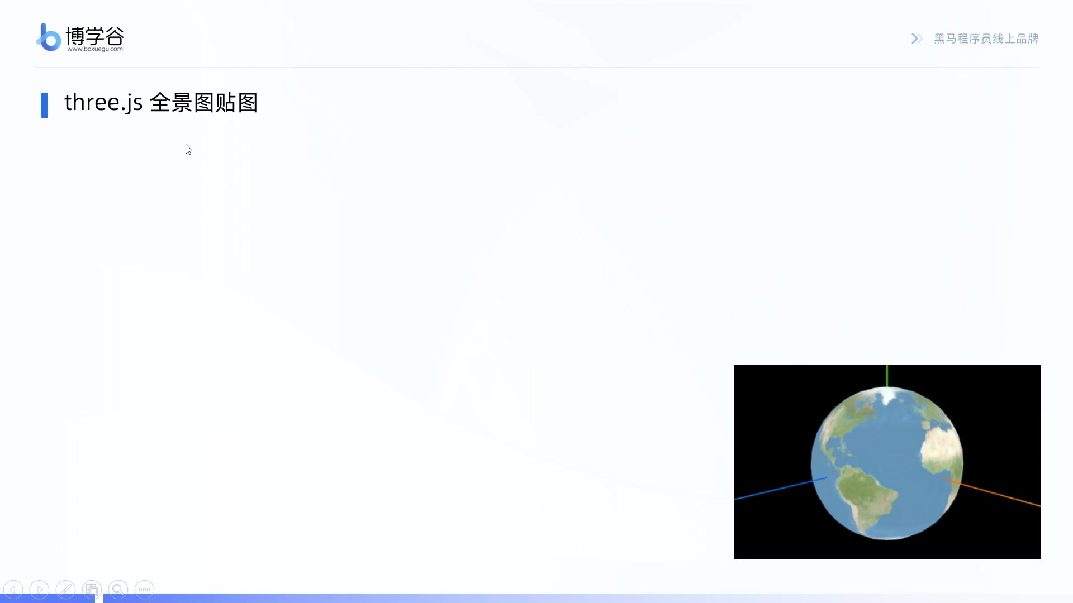
2-Three.js基础（二） ｜ 20.three.js 全景图贴图 ｜ 第 2/3 页

Slide 39
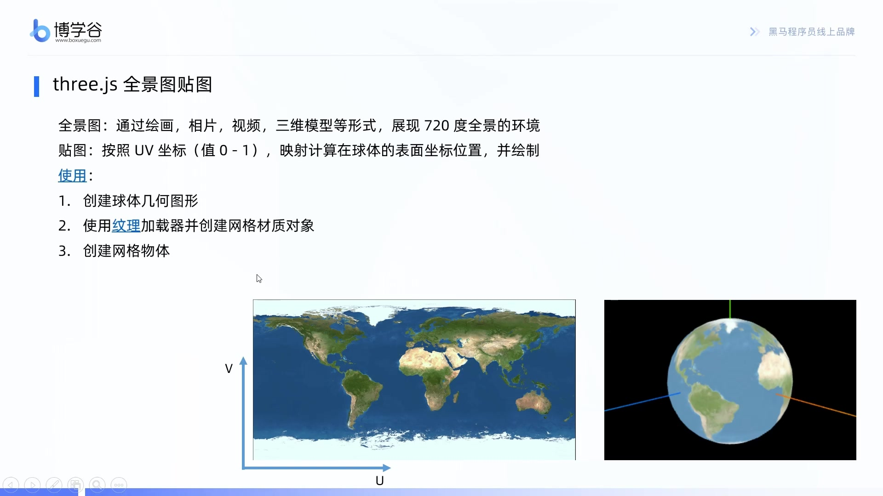
2-Three.js基础（二） ｜ 20.three.js 全景图贴图 ｜ 第 3/3 页

